Slide 1
Praktikum Elektronika 1 Kelompok A B
Pertemuan 6
MODUL 2
kapasitor
Seliwati,S.Kom., M.Kom
Universitas Komputer Indonesia

Slide 2
Resistor
Pengertian
Suatu komonen listrik dengan lambang “C” yang dapat menyimpan muatan listrik. Kapasitor ditemuka oleh Michael Faraday. Kapasitor memiliki kapasitansi, kapasitansi adalah kemampuan untuk menyimpan muatan listrik
Jenis Kapasitor
Kapasitor non-polar
Kapasitor polar
Kapasitor variabel

Slide 3
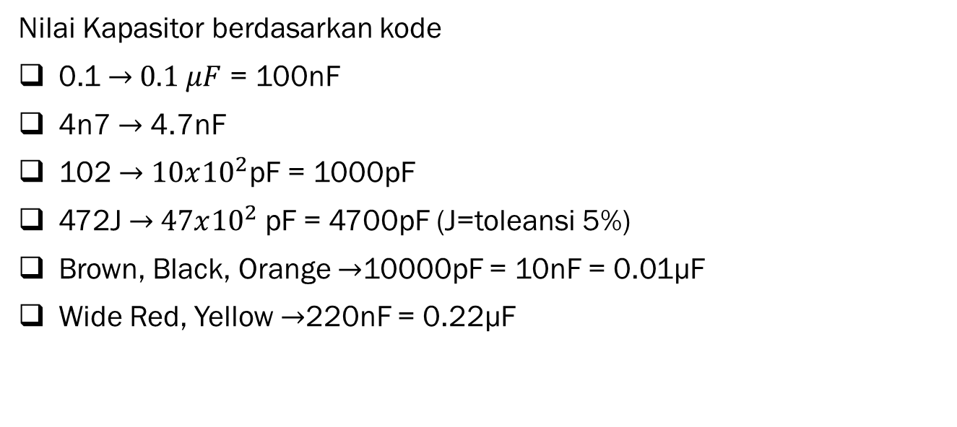
Nilai kapasitor
Nilai Kapasitor berdasarkan kode
0.1 → 0.1 $μF$ = 100nF
4n7 → 4.7nF
102 → $10x{10}^{2}$pF = 1000pF
472J → $47x{10}^{2}$pF = 4700pF (J=toleansi 5%)
Brown, Black, Orange →10000pF = 10nF = 0.01µF
Wide Red, Yellow →220nF = 0.22µF

Slide 4
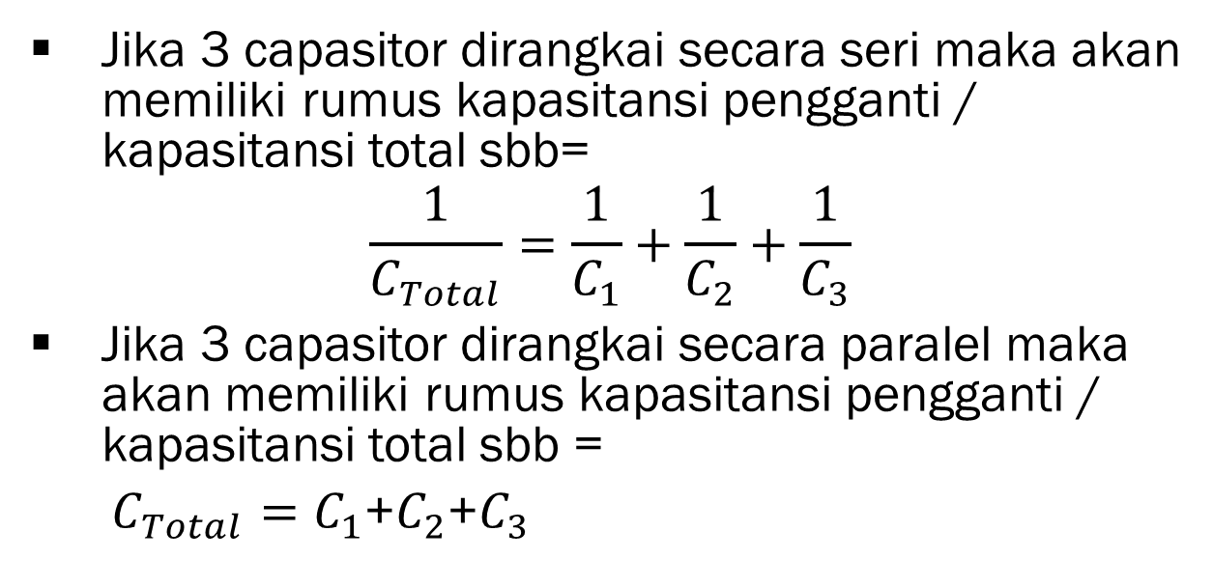
Rangkaian kapasitor
Jika 3 capasitor dirangkai secara seri maka akan memiliki rumus kapasitansi pengganti / kapasitansi total sbb=
$$\frac{1}{C_{Total}}=\frac{1}{C_{1}}+\frac{1}{C_{2}}+\frac{1}{C_{3}}$$
Jika 3 capasitor dirangkai secara paralel maka akan memiliki rumus kapasitansi pengganti / kapasitansi total sbb =
$C_{Total}=C_{1}$+$C_{2}$+$C_{3}$

Slide 5
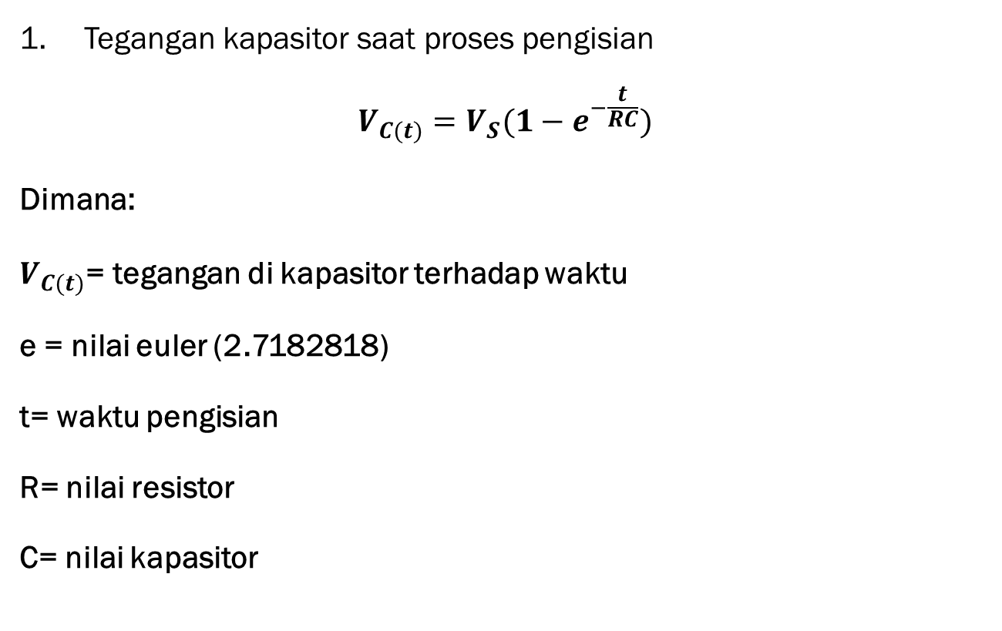
Proses pengisian kapasitor
Tegangan kapasitor saat proses pengisian
$$V_{C(t)}=V_{S}(1−e^{−\frac{t}{RC}})$$
Dimana:
$V_{C(t)}$= tegangan di kapasitor terhadap waktu
e = nilai euler (2.7182818)
t= waktu pengisian
R= nilai resistor
C= nilai kapasitor

Slide 6
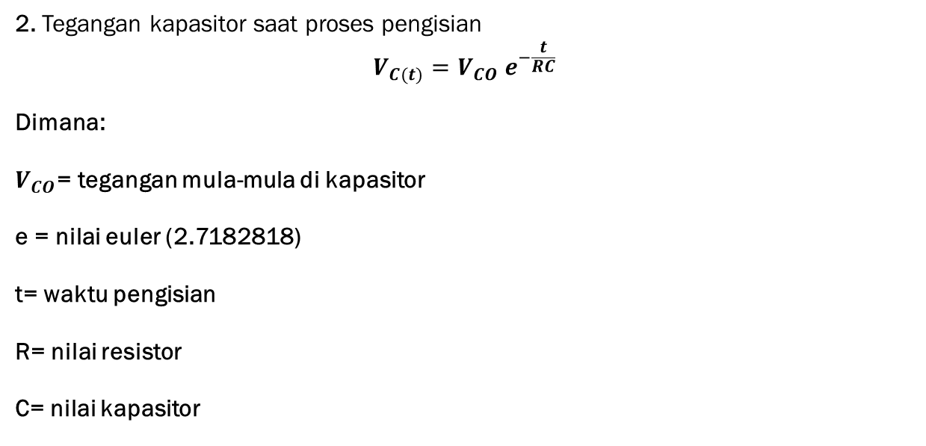
Proses pengosongan kapasitor
2. Tegangan kapasitor saat proses pengisian
$$V_{C(t)}=V_{CO} e^{−\frac{t}{RC}}$$
Dimana:
$V_{CO}$= tegangan mula-mula di kapasitor
e = nilai euler (2.7182818)
t= waktu pengisian
R= nilai resistor
C= nilai kapasitor

Slide 7
Aplikasi kapasitor
Beberapa fungsi kapasitor dalam rangkaian elektronik
Kapasitor sebagai penstabil tegangan
Kapastior sebagai penunda waktu sebuah proses
Kapasitor sebagai peredam kejutan

Slide 8
Langkah Percobaan
Merangkai semua rangkaian pada percobaan modul 2 yaitu
Rangkaian kapasitor
Untuk pengisian dan pengosongan
Tujuan: agar mahasiswa dapat merangkai rangkaian menggunakan projectboard, karena KBM E-learning maka menggunakan fritzing.

Slide 9
Langkah Percobaan (2)
Hasil atau data praktikum yang menjadi bahan analisis untuk semua rangkaian pada percobaan pada modul 2,
Rangkaian kapasitor (pengisian dan pengosongan
Menggunakan Multisim , skema rangkaian yang telah dibuat di multisim lalu di RUN hasil skema dan hasil pengukuran di copy paste ke laporan akhir . Hasil/data tersebut menjadi data pembanding untuk analisis menggunakan rumus.
Tujuan: agar mahasiswa mendapatkan data percobaan, karena KBM E-learning maka menggunakan multisim.

Slide 10
Kebijakan Praktikum Elektronika 1
Kirim Laporan Akhir ke
https://drive.google.com/drive/folders/1GIg3FYtnhnZB-qMdsyX_Xrsy37032g4S?usp=sharing
Setelah masuk link tersebut, pilih kelompok praktikum setelah masuk foldernya masukan hasil praktikum (laporan akhir) masing-masing praktikan.
Dengan nama file: Nama_NIM_Modul (1,2,3,dst)

Slide 11
Terimakasih

